Slide 1
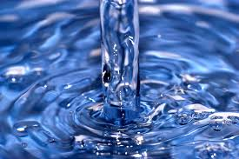
La gestion rationnelle de l'eau

Slide 2


Slide 3
1. L'angle Écologique et Environnemental
A\des facteurs menacant nos resources on eau:
En Tunisie, la gestion de l’eau n'est pas seulement un défi technique, c'est une véritable course contre la montre écologique. Bien que les pluies de fin 2025 et début 2026 aient apporté une légère "bouffée d'oxygène" (avec des barrages remontant aux alentours de 40% de remplissage), les menaces structurelles restent alarmantes
1. Le Stress Hydrique Structurel (La "Pauvreté" en Eau):
La Tunisie est bien en dessous du seuil de rareté fixé par l'OMS.
Le chiffre clé : Les ressources renouvelables ne dépassent pas 450 metre cube/an/habitant, alors que le seuil de pénurie absolue est de 500 metre cube
La tendance : D'ici 2030, ce chiffre pourrait tomber à 315 metre cube
,On ne gère plus un stock, on gère une pénurie.

Slide 4
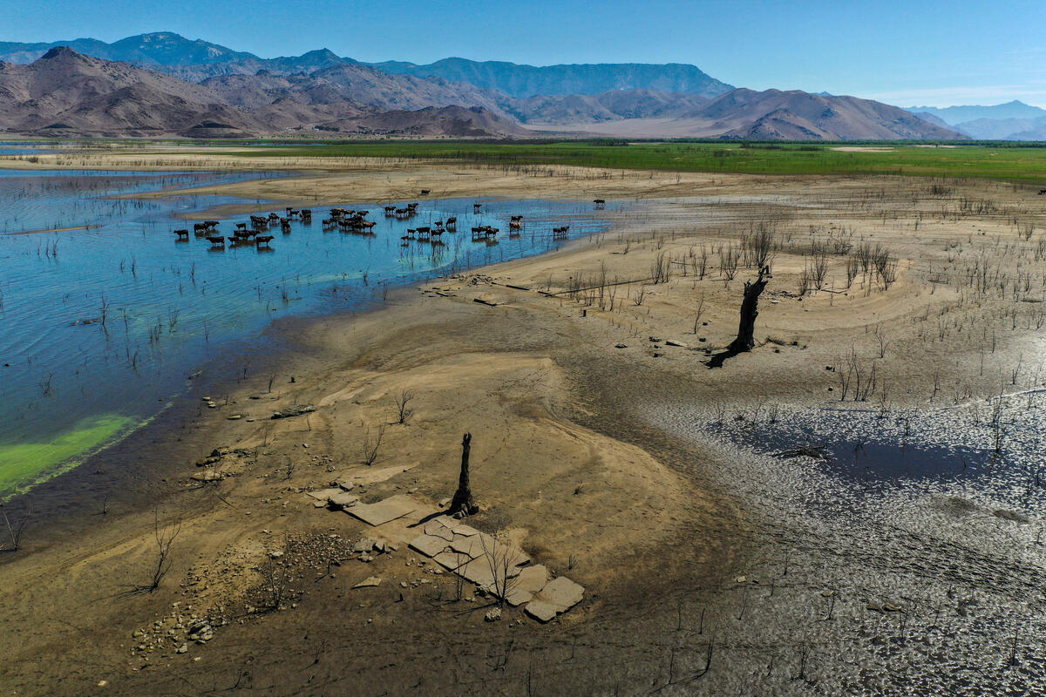
B\ Le Changement Climatique : Des Extrêmes Violents:
Le climat tunisien se "saharise". On observe :
L'effet "Yoyo" : Des sécheresses de plus en plus longues (plusieurs années consécutives) suivies d'épisodes pluvieux ultra-violents qui causent des inondations sans pour autant recharger efficacement les nappes.
L’évaporation accrue : Avec la hausse des températures, une part énorme de l'eau stockée dans les barrages s'évapore avant même d'être utilisée.

Slide 5
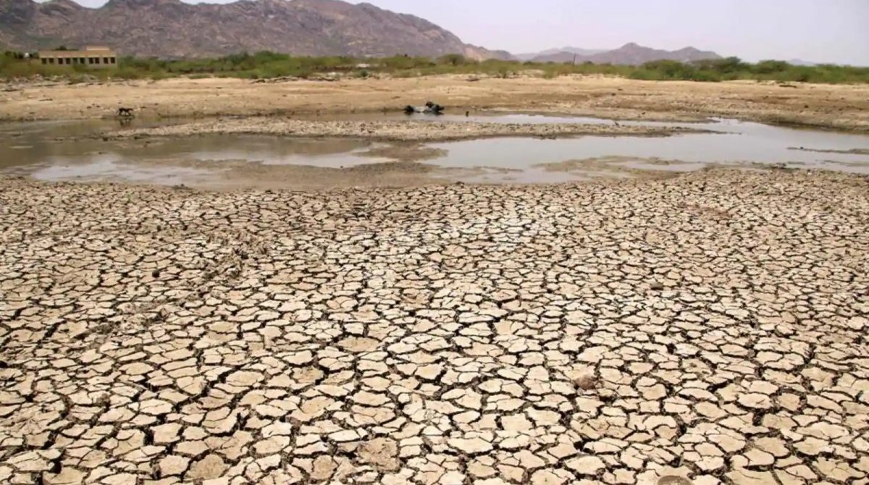
C\ L'Agonie des Nappes Phréatiques:
C'est sans doute la menace la plus invisible et la plus grave.
La Surexploitation : On pompe plus vite que la nature ne recharge.
Résultat ? Le niveau baisse, obligeant à creuser toujours plus profond.
L’Intrusion Marine : Sur le littoral (Nabeul, Sahel, Sud), quand la nappe baisse, l'eau de mer s'y engouffre. Une nappe salinisée est une nappe perdue pour des décennies.

Slide 6
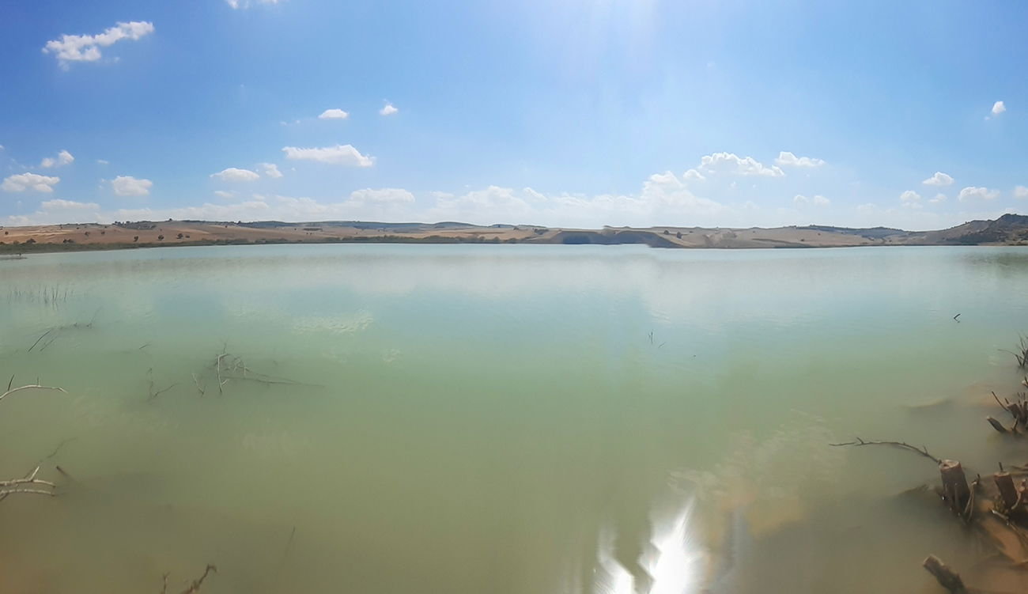
D\ L'Envasement des Barrages:
Nos "réservoirs" se bouchent.
L'érosion des sols emporte de la terre qui vient s'accumuler au fond des barrages. On estime que la Tunisie perd chaque année environ 0,5% à 1% de sa capacité de stockage à cause de cette sédimentation. C'est comme si votre bouteille d'eau se remplissait de sable au fil du temps.

Slide 7
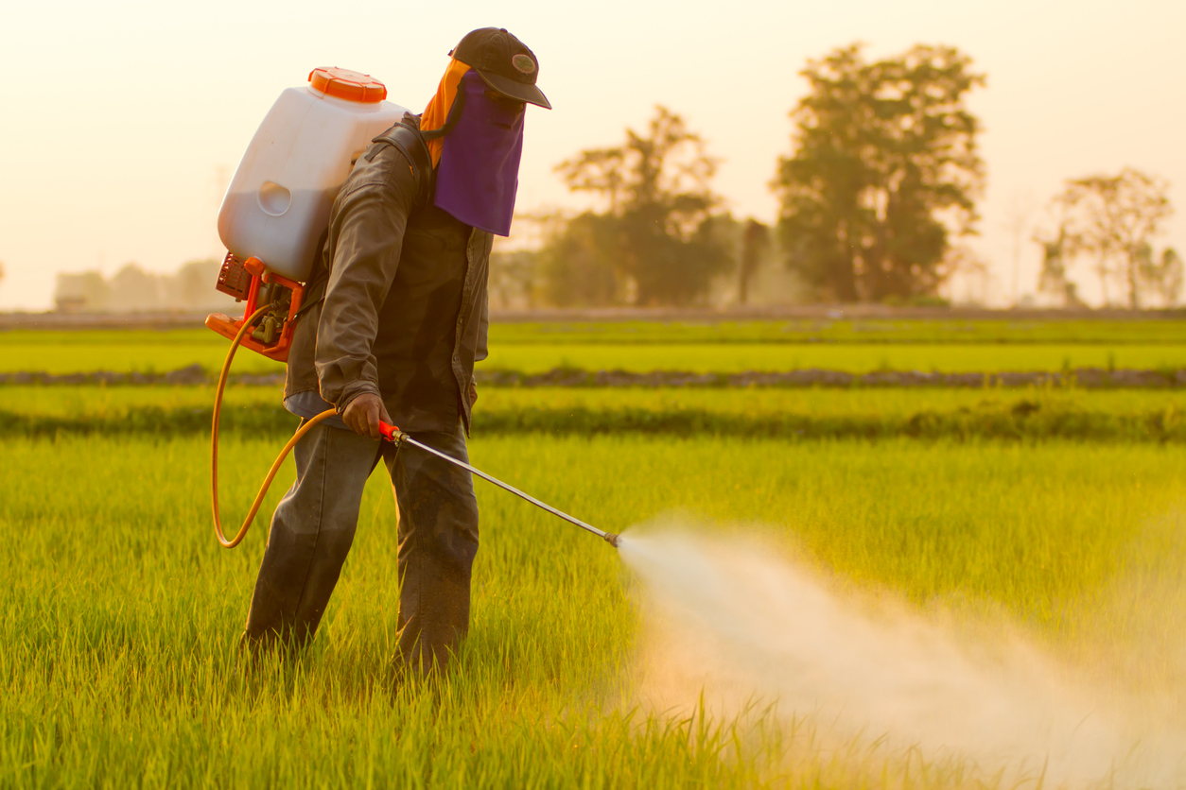
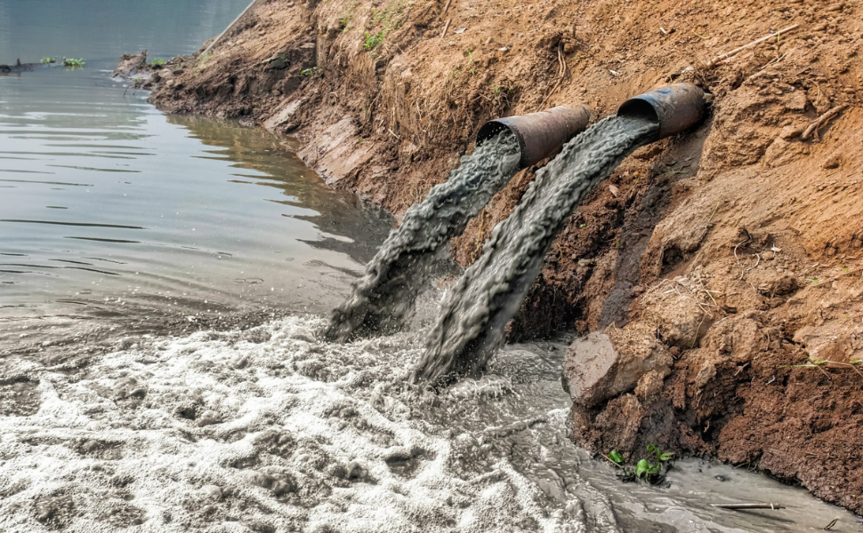
E\ La Pollution et la Dégradation de la Qualité:
Pollution agricole : L'usage excessif de pesticides et d'engrais finit par contaminer les eaux souterraines.
Eaux usées : Le rejet d'eaux insuffisamment traitées dans les oueds dégrade les écosystèmes aquatiques et limite les possibilités de réutilisation (REUT).

Slide 8

1.gestion rationnelle de l'eau en Tunisie(solution):
A\Mobiliser les « Eaux Non-Conventionnelles»:
Puisque le ciel ne suffit plus, la Tunisie se tourne vers la mer et les égouts.
Le Dessalement de l'eau de mer : Avec les stations de Zarat, Sfax et bientôt Sousse, l'objectif est de sécuriser l'eau potable pour le littoral afin de réserver l'eau des barrages du Nord aux zones intérieures et à l'agriculture.
La REUT (Réutilisation des Eaux Usées Traitées) : Au lieu de rejeter
les eaux usées en mer, l'idée est de les traiter
(traitement tertiaire) pour irriguer les cultures
fourragères, les vergers et les golfs. C'est une
ressource inépuisable.

Slide 9
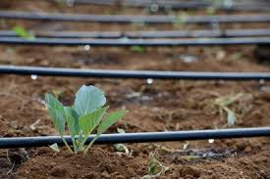
B\moderniser l'Agriculture (80% de la consommation)
On ne peut pas gérer l'eau sans transformer nos fermes.
L'irrigation de précision : Remplacer l'aspersion par le goutte-à-goutte intelligent connecté à des capteurs d'humidité. On n'arrose que quand la plante a soif.
Choisir des cultures résilientes : Encourager des variétés de blé ou d'oliviers moins gourmandes en eau et plus résistantes à la salinité.
Recharge artificielle des nappes : En hiver, injecter l'excès d'eau des barrages directement dans les nappes phréatiques pour les "recharger" et lutter contre l'intrusion saline.

Slide 10
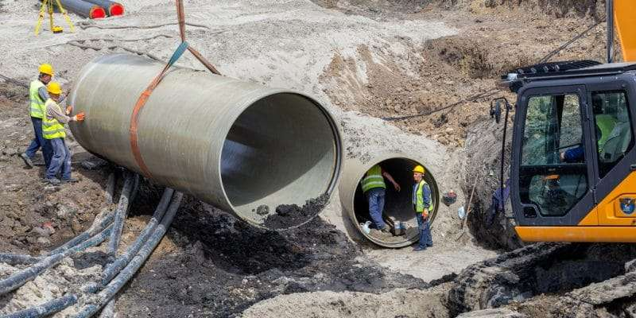
C\Réparer les "Passoires" (Infrastructures)
Près de 25% à 30% de l'eau est perdue dans les fuites des réseaux de la SONEDE et des groupements de développement (GDA).
Digitalisation du réseau : Installer des compteurs intelligents et des capteurs de pression pour détecter et réparer les fuites en temps réel.
Réhabilitation des barrages : Le curage (enlever la boue) pour récupérer la capacité de stockage perdue au fil des décennies.

Slide 11

D\ Réforme du "Code des Eaux" et Sensibilisation
La solution est aussi politique et comportementale.
Le Nouveau Code des Eaux : Une loi plus stricte pour sanctionner les forages illicites et encourager la création d'une instance de régulation indépendante.
Tarification progressive : Faire payer l'eau à son
juste prix pour les gros consommateurs
(piscines, industries) tout en protégeant
l'accès vital pour les ménages modestes.
Le retour aux traditions : Valoriser les majels
et feskias (citernes romaines/traditionnelles)
dans les nouvelles constructions pour la
collecte des eaux de pluie.

Slide 12
Conclusion:
A\Vers une nouvelle culture de l’eau
La Tunisie se trouve aujourd'hui à un carrefour historique. Le temps où l'eau était considérée comme une ressource inépuisable et acquise est définitivement révolu. Face à un stress hydrique structurel et à l'imprévisibilité d'un climat qui se durcit, la gestion de l'eau n'est plus seulement un défi technique, c'est un enjeu de sécurité nationale.
Les trois piliers de la résilience:
Pour assurer son avenir hydrique, la Tunisie doit transformer ses menaces en opportunités à travers :
L'Innovation : Généraliser le dessalement et la réutilisation des eaux usées pour ne plus dépendre uniquement du ciel.
L'Efficience : Passer d'une logique de "recherche de l'offre" à une "maîtrise de la demande", particulièrement dans le secteur agricole qui reste le premier levier de changement.

Slide 13
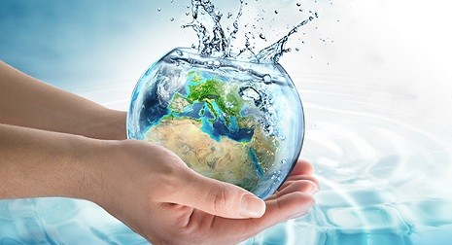
La Citoyenneté : Réinventer notre rapport quotidien à l'eau, en mariant les savoir-faire ancestraux (collecte des eaux de pluie) aux technologies modernes (capteurs intelligents).
L'essentiel à retenir : Chaque mètre cube économisé aujourd'hui est une garantie pour la stabilité sociale et économique de demain. La gestion rationnelle n'est pas une contrainte, c'est l'assurance d'une Tunisie souveraine et résiliente face aux défis du siècle.

